Slide 1
ARDS
Adult/acute respiratory distress syndrom
Vzniká náhlým poškozením alveolo-kapilární membrány – do intersticia i alveolů proniká plazma i s proteiny
Vzniká ventilačně perfúzní nerovnováha, v některých částech plic až charakteru zkratů
Důsledkem je parciální respirační insuficience, ve vážných případech pak přecházející v globální respirační insuficienci
Zároveň s otokem se snižuje poddajnost plic C

Slide 2
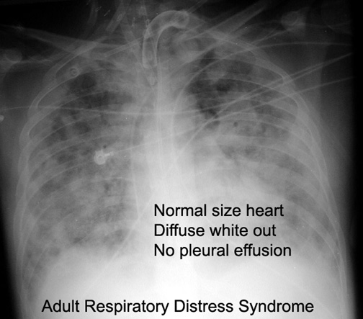

Slide 3
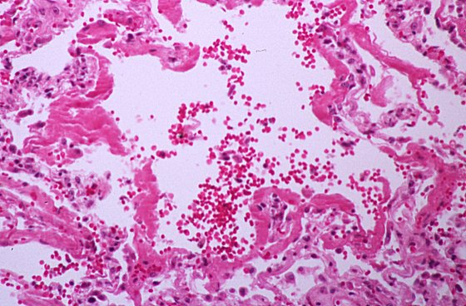
ARDS

Slide 4
Manifestace ARDS
Dyspnoe – snížený pO2
Snížení compliance – dýchání je rychlejší a povrchnější, zvýšené dechové úsilí
Suchý dráždivý kašel (někdy růžové sputum)
CO2 často sníženo!! = hypokapnie - respirační alkalóza

Slide 5
Isotonické prostředí
Buňka
290 ± 10 mmol/l
Gradient
hydraulických tlaků
H₂0
Gradient
onkotických tlaků
H₂0
Céva
Intersticium

Slide 6
Filtrace H2O na plicní kapiláře
bílkoviny
Gradient hydraulických tlaků
Lymfatická drenáž
pohyb filtrátu
Intersticiální
tekutina
Gradient onkotických tlaků
venula
kapilára
arteriola
bílkoviny
Lymfatická drenáž

Slide 7
ARDS
pohyb filtrátu
bílkoviny
Intersticiální
tekutina
Gradient hydraulických tlaků
Lymfatická drenáž
Gradient onkotických tlaků
venula
kapilára
arteriola
bílkoviny
Lymfatická drenáž

Slide 8
Lymf. céva
Na⁺
-4
intersticium
+2
Hydraulické tlaky (torr)
+7
-6
+13
kapilára
-12
-16
-28
Onkotické tlaky (torr)
Starlingova rovnováha v plicních kapilárách

Slide 9
– zvětšení objemu IST
Diluce - pokles onkot. tlaku IST
Lymf. céva
Vzestup hydraulického tlaku v IST
zvýšení zpětného vstřebávání
Na⁺
intersticium
3. – zvýšení lymfotoku
Filtrace do alveolů
2
3
1
ARDS
2. – zvětšení objemu IST
rezervuár pro edematózní tekutinu
kapilára
5
10
20
Tlak v levé síni
Obranné mechanismy proti plicnímu edému

Slide 10
Acute Respiratory Distress Syndrome ARDS
Akutní respirační tíseň + rizikový faktor (infekce, aspirace, pankreatitida, trauma)
Hypoxémie
Bilaterální plicní infliltráty na RTG
Není zvýšený atriální plicní tlak (tlak v zaklínění < 18 torr)
ARDS
5
10
20
Tlak v levé síni

Slide 11
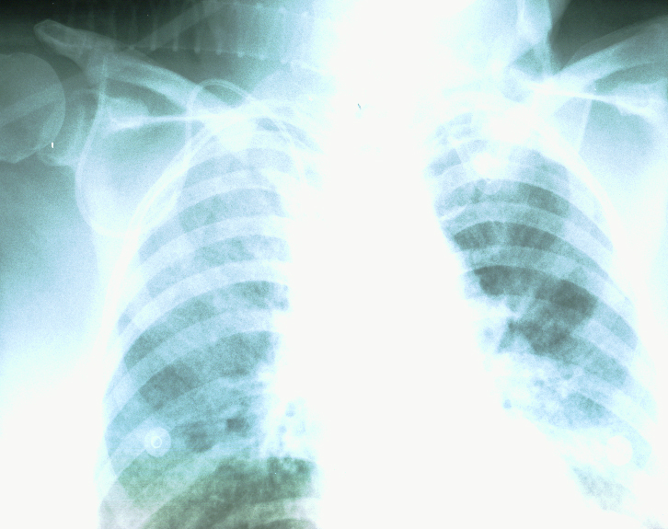
Acute Respiratory Distress Syndrome ARDS

Slide 12
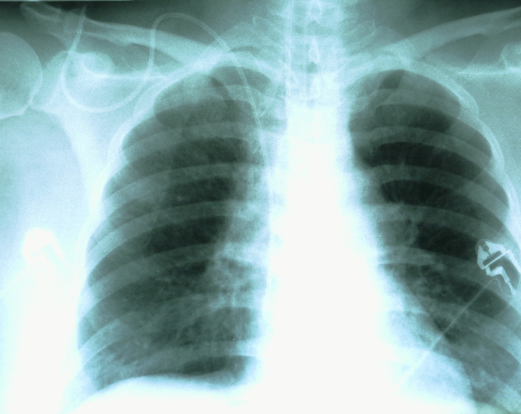
Acute Respiratory Distress Syndrome ARDS

Slide 13
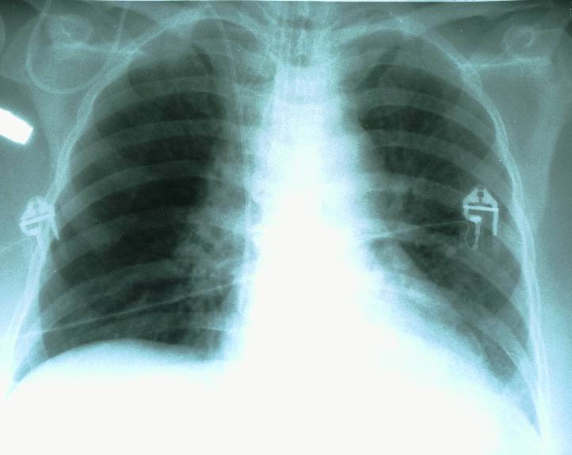
Acute Respiratory Distress Syndrome ARDS

Slide 14
Acute Respiratory Distress Syndrome ARDS
Aktivace alveol. makrofágů
Kolaps alveolů
Poškození surfaktantu
VA/Q
Lymf. céva
hypoxie
Zánětová aktivace alveol. buněk
Průnik tekutiny bohaté na bílkoviny
Na⁺
intersticium
Hyalinní blanky (depozita fibrinu)
Aktivace endotelu
Adheze destiček
Aktivace koagulace-inhibice fibrinolýzy
Aktivace neutrofilů
kapilára
migrace neutrofilů

Slide 15
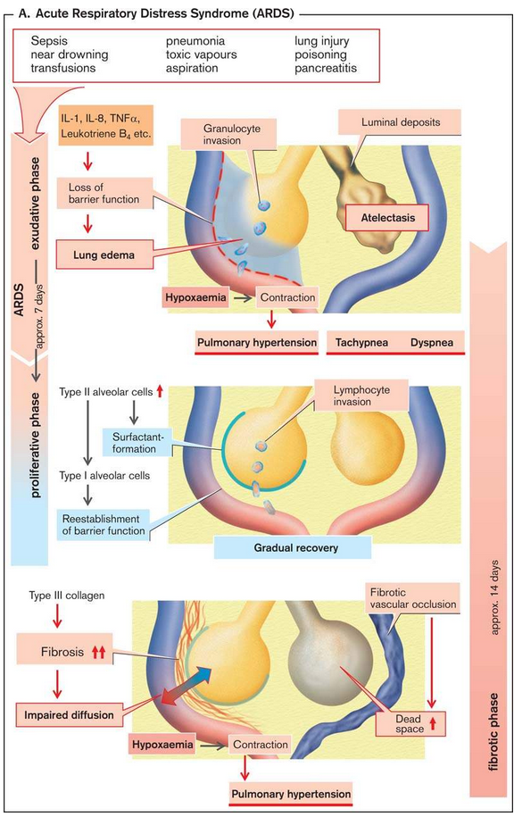

Slide 18
ARDS

Slide 19
Manifestace ARDS
Dyspnoe – snížený pO2
Snížení compliance – dýchání je rychlejší a povrchnější, zvýšené dechové úsilí
Suchý dráždivý kašel (někdy růžové sputum)
CO2 často sníženo!! = hypokapnie - respirační alkalóza

Slide 20
Příčiny ARDS
Šokové a zánětlivé stavy
  Cirkulační šok a těžká hypotenze
  Embolizace do plic
  DIC
  Rozsáhlé popáleniny
  Rozsáhlé pneumonie
  Sepse a septický šok
  Potransfúzní TRALI
Poškození z alveolární strany
  Vdechnutí toxických plynů a kouřů
  Dlouhodobá toxicita O2
  Aspirace žaludečního obsahu
  Aspirace vody při tonutí
Jiné
  Zhmoždění a poranění hrudníku
  Poranění hlavy
  Pankreatitida
  Otrava heroinem

